Slide 1
Презентация по теме “Линии второго порядка”
Выполнил: Петров Артем

Slide 2
Основные понятия
Линией (кривой) второго порядка – называется линия, общее уравнение которой имеет следующий вид:
${Ax}^{2}$+2Bxy+${Cy}^{2}$+Dx+Ey+F=0
Коэффициенты уравнения – действительные числа
Уравнение определяет на плоскости : окружность, эллипс, гиперболу и параболу

Slide 3
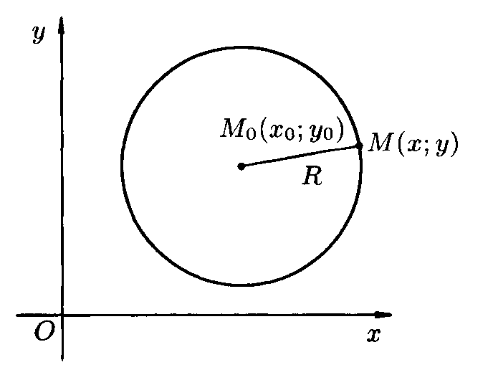
Окружность
Окружностью радиуса R с центром в точке $M_{0}$ называется множество всех точек M плоскости, удовлетворяющих условию $M_{0}$M=R
Каноническое уравнение окружности : ${(x−x}_{0})^{2}$+(${y−y}_{0})^{2}$=$R^{2}$

Slide 4
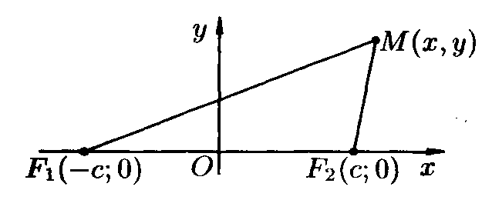
Эллипс
Эллипсом называется множество всех точек плоскости, сумма расстояний от каждой из которых до двух данных точек этой плоскости , называется фокусами, есть величина постоянная, большая , чем расстояние фокуса

Slide 5
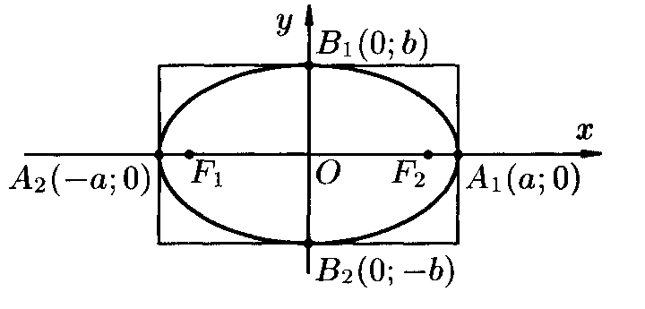
Каноническое уравнение эллипса
$\frac{x^{2}}{a^{2}}$+$\frac{y^{2}}{b^{2}}$=1
Исследование формы эллипса по его уравнению

Slide 6
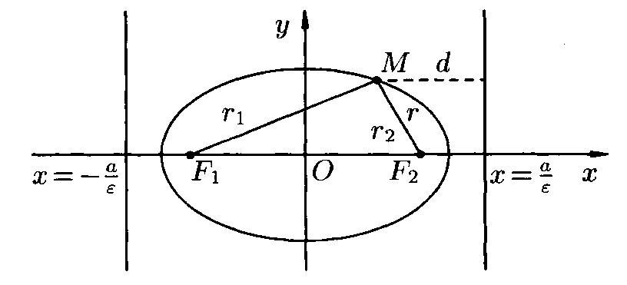
Дополнительные сведения об эллипсе
Отношение $\frac{c}{a}$ половины расстояния между фокусами к большой полуоси эллипса называется эксцентриситетом эллипса
$$ε=\frac{c}{a}$$
$r_{1}$= a + $ε$x ; $r_{2}$= a - $εx$; $r_{1}$+$r_{2}$=2a

Slide 7
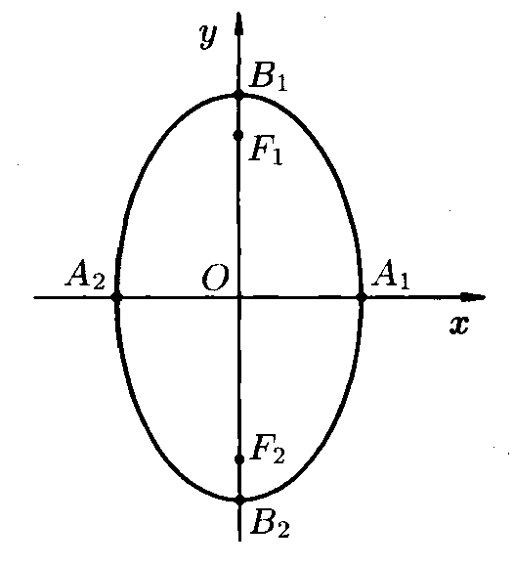
Директрисы
Прямые x=$±\frac{a}{ε}$ называются директрисами
Если r – расстояние от произвольной точки эллипса до какого-нибудь фокуса, d – расстояние от этой же точки до соответствующей этому фокусу директрисы , то отношение $\frac{r}{d}$ величина постоянная, равная эксцентриситету эллипса $\frac{r}{d}$=$ε$

Slide 8
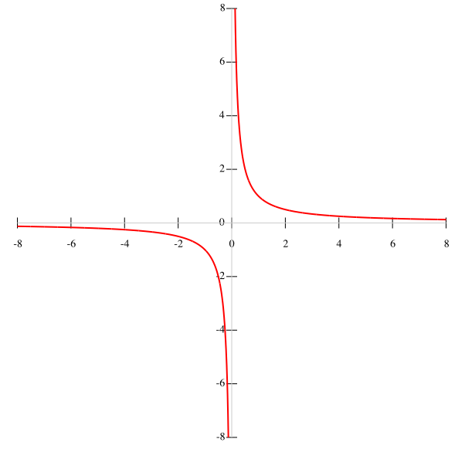
Гипербола
Гиперболой называется множество всех точек плоскости, модуль разности расстояний от каждой из которых равен до двух данных точек этой плоскости, называемых фокусами, есть величина постоянная, меньшая чем расстояния между фокусами

Slide 9
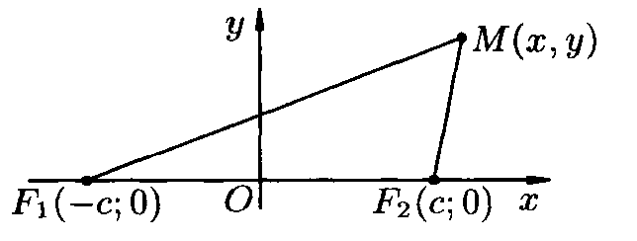
Каноническое уравнение гиперболы
$\frac{x^{2}}{a^{2}}−\frac{y^{2}}{b^{2}}$ = 1 ; где $b^{2}$ = $c^{2}$ - $a^{2}$

Slide 10
Исследование формы гиперболы по ее каноническому уравнению

Slide 11
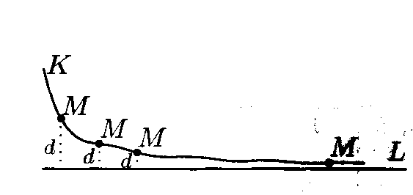
Асимптоты гиперболы
Прямая L называется асимптотой неограниченной кривой K, если расстояние d от точки M кривой K до этой прямой стремится к нулю при неограниченном удалении точки M вдоль кривой K от начала координат

Slide 12
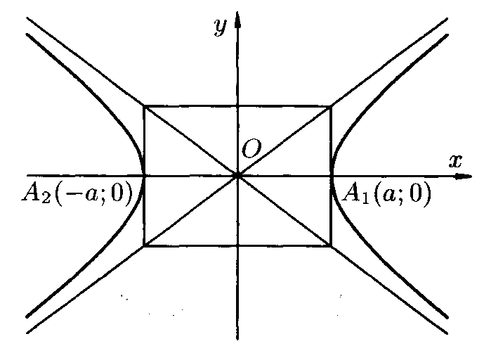
Уравнение равносторонней гиперболы, асимптотами которой служат оси координат
Гипербола называется равносторонней, если ее полуоси равны (a=b)
Каноническое уравнение : $x^{2}$-$y^{2}$=$a^{2}$

Slide 13
Дополнительные сведения о гиперболе
Эксцентриситетом гиперболы называется отношение расстояния между фокусами к величине действительной оси гиперболы
$ε=\frac{c}{a}$
Фокальные радиусы :
Директрисы гиперболы:

Slide 14
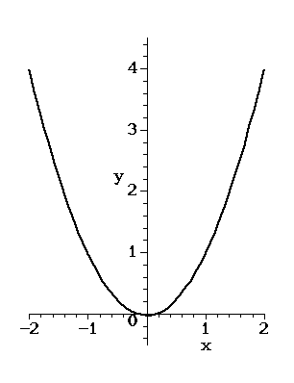
Парабола
Параболой называется множество всех точек плоскости, каждая из которых одинаково удалена от данной точки, называемой фокусом, и данной прямой называемой директрисой

Slide 15
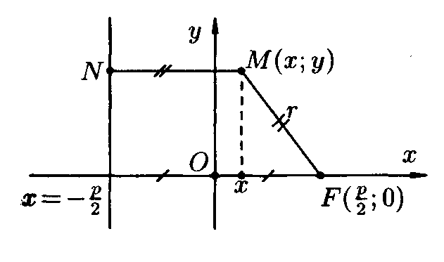
Каноническое уравнение параболы
$y^{2}$=2px

Slide 16
Исследование форм параболы по ее каноническому уравнению

Slide 17
СПАСИБО ЗА ВНИМАНИЕ

